Slide 1


NOTA COMPORTAMENTAL 1ºSem - Alunos 1ª Comp
CORPO DE ALUNOS
1ª Companhia

Slide 2

NOTA COMPORTAMENTAL 1ºSem - Alunos 1ª Comp
6ºD

Slide 3


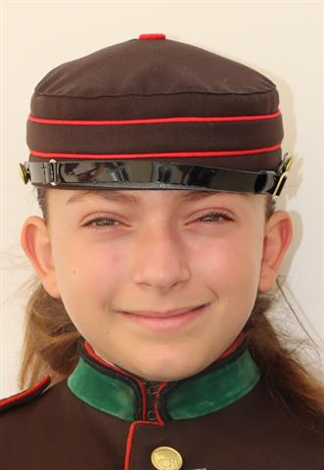


NOTA COMPORTAMENTAL 1ºSem - Alunos 1ª Comp
Nível de Avaliação
Muito Bom
6ºD
102
161
454
477
757

Slide 4
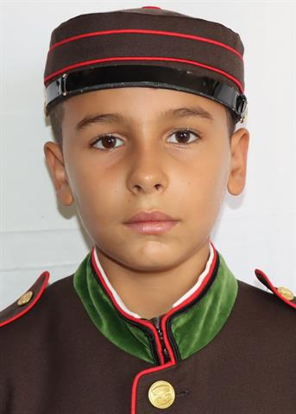
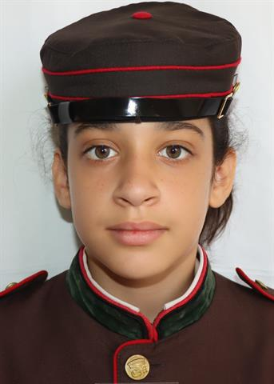
NOTA COMPORTAMENTAL 1ºSem - Alunos 1ª Comp
Nível de Avaliação
6ºD
SUFICIENTE
REGISTO DISCIPLINAR 1º PERÍODO
REP SIMPLES | REP AGRAVADA | SUSP FREQ
0 | 0 | 0
113
SUFICIENTE
REGISTO DISCIPLINAR 1º PERÍODO
REP SIMPLES | REP AGRAVADA | SUSP FREQ
0 | 0 | 0
145

Slide 5

NOTA COMPORTAMENTAL 1ºSem - Alunos 1ª Comp
Nível de Avaliação
6ºD
SUFICIENTE
REGISTO DISCIPLINAR 1º PERÍODO
REP SIMPLES | REP AGRAVADA | SUSP FREQ
0 | 0 | 0
536

Slide 6
NOTA COMPORTAMENTAL 1ºSem - Alunos 1ª Comp
Comportamento Global
6ºD
Nível | Quantitativo
Muito Bom | 5
Bom | 8
Suficiente | 3
Mediocre | 0
MAU | 0
MÉDIA | BOM

